Slide 1
Proyecto Strack
Abordaje integral al paciente que ha sufrido un ictus durante el primer año.

Slide 2
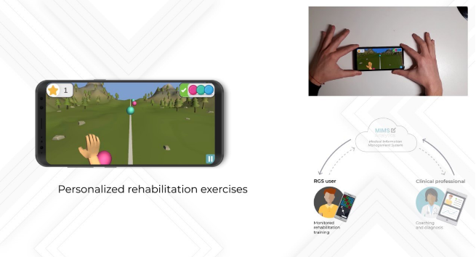
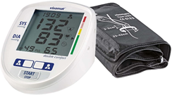
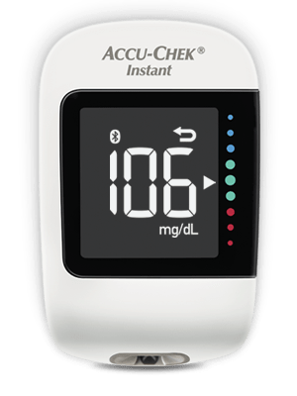
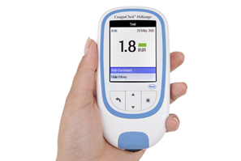
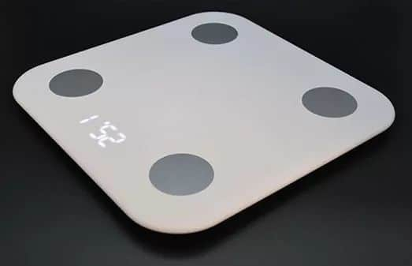
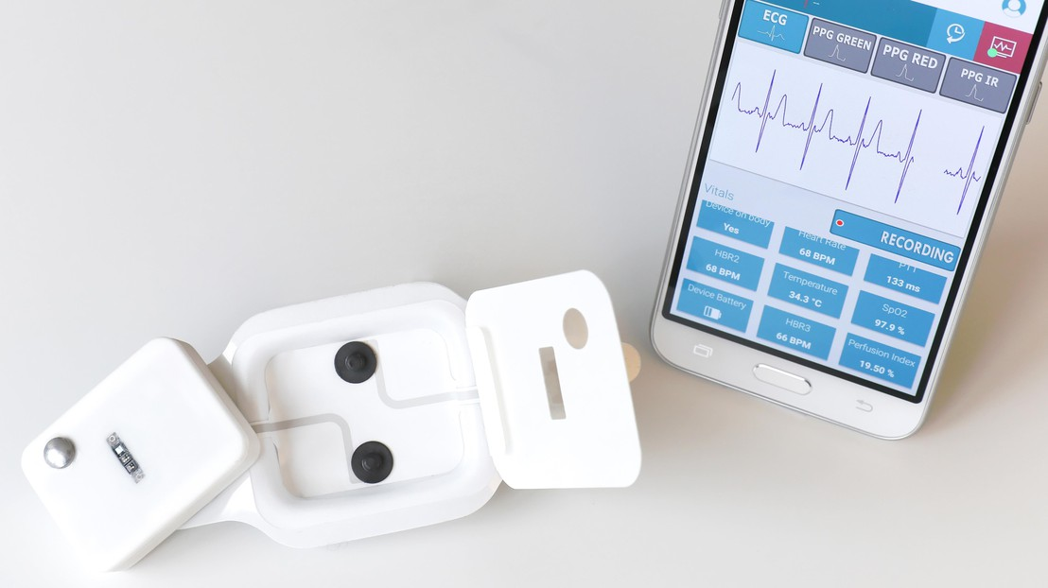
Introducción de innovaciones a partir del alta
Resumen de la definición del proceso futuro: punto de vista paciente
INICIO PROGRAMA
Rehabilitación
H. Universitari de Bellvitge
H. de Viladecans
Atenció Primària Metropolitana Sud
Equipo
Monitorización domiciliaria: seguimiento de factores de riesgo cardiovascular
STRACK: transformación de procesos
Cuestionarios de resultados en salud y de experiencia (PROMs y PREMs)
ALTA DEL PROGRAMA
Solución digital

Slide 3
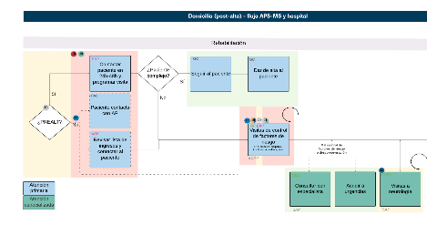
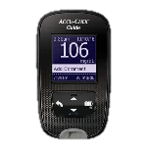
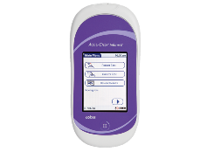
INICIO PROGRAMA
Rehabilitación
STRACK
H. Universitari de Bellvitge
H. de Viladecans
Atenció Primària Metropolitana Sud
Neurólogo
Enfermera
Médico de família
Rehabilitación
Laboratorio
Sistemas de información
Trabajo social
Geriatría
Pacientes
Objectivos: mejorar el abordaje integral del paciente que ha sufrido un ictus durante el primer año después del evento, asegurando la continuïdad assistencial y la seguridad del paciente.
Monitoritzación domiciliaria
Equipo
Paciente, procesos y continuidad asistencial
Valoración y ajustes
ALTA DEL PROGRAMA
Solución digital

Slide 4
INICIO PROGRAMA
Rehabilitación
STRACK
H. Universitari de Bellvitge
H. de Viladecans
Atenció Primària Metropolitana Sud
Neuròleg
Infermeria
Metge de família
Rehabilitació
Laboratori
Sistemes d’informació
Treball social
Geriatria
Pacients
Objetivos del programa
Monitoritzación domiciliaria
Equipo
Paciente, procesos i continuidad asistencial
Valoración y ajustes
ALTA DEL PROGRAMA
Solución digital
Notes:
El vídeo augmenta la seva mida. NO CAL FER CLICK

Slide 5
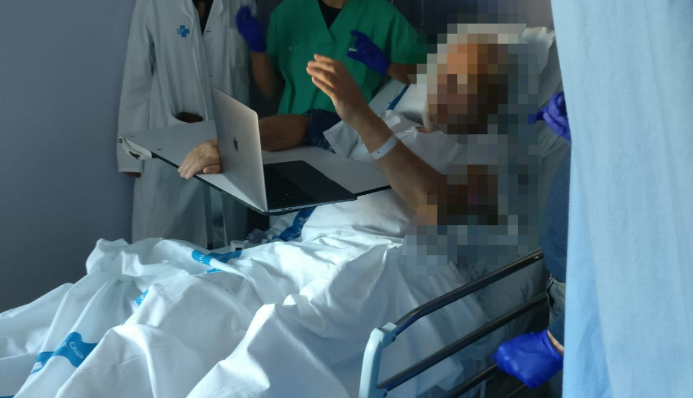
Introducción de innovaciones de rehabilitación
Profesionales
Asignar ejercicios según las necesidades del paciente
Obtener estadísticas sobre los minutos realizados, el grado de movimiento, etc.
INICIO PROGRAMA
Rehabilitación
H. Universitari de Bellvitge
H. de Viladecans
Atenció Primària Metropolitana Sud
STRACK
Equipo
Paciente
Realizar ejercicios de rehabilitación con el móvil, tablet, o ordenador
El nivel de dificultad se ajusta automáticamente
Monitorización domiciliaria: seguimiento de factores de riesgo cardiovascular
Cuestionarios de resultados en salud y de experiencia (PROMs y PREMs)
ALTA DEL PROGRAMA
Solución digital
Notes:
Naiara

Slide 6
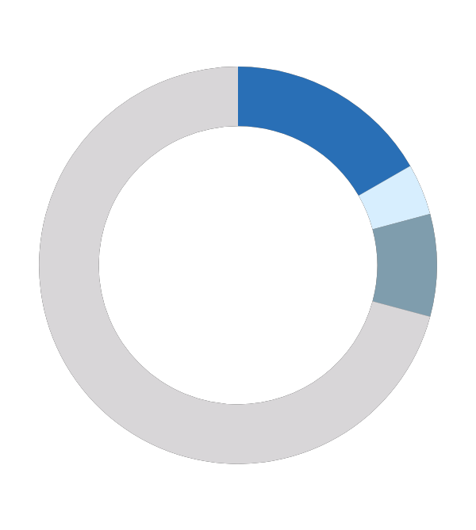
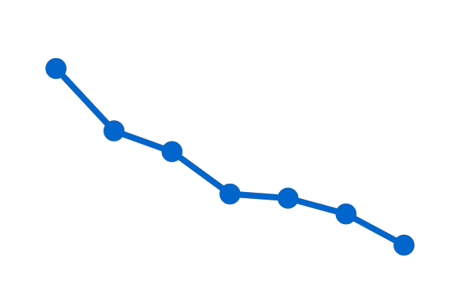
Evaluación del impacto
Definición final pendiente consensuar
Compromiso con los resultados
Atención integral al paciente pluripatológico post-ictus para la mejora de resultados en salud y el mejor uso de recursos asistenciales
Disminución de los reingresos asociados a las patologías de riesgo
Reducción de la recurrencia de ictus
Incremento de días de rehabilitación efectiva
Reducción de visitas innecesarias a Urgencias y Especializada
Incremento de la adherencia a los tratamientos
Nuestro compromiso con los resultados se basa en un modelo de colaboración de riesgo compartido
Notes:
Esther
Objetivo, defiinicon, tipo de indicador, fórmula y origen de los datos

